Slide 1
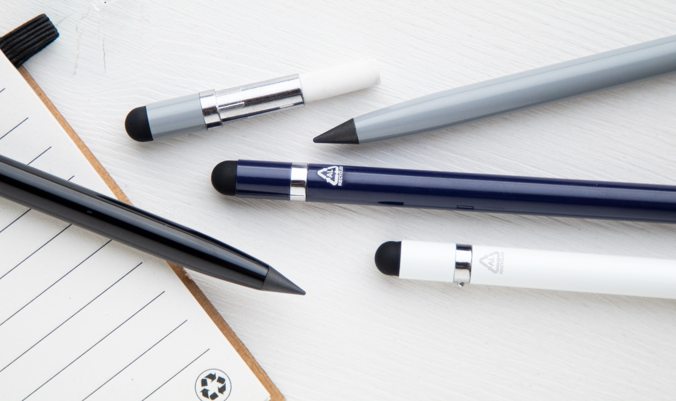
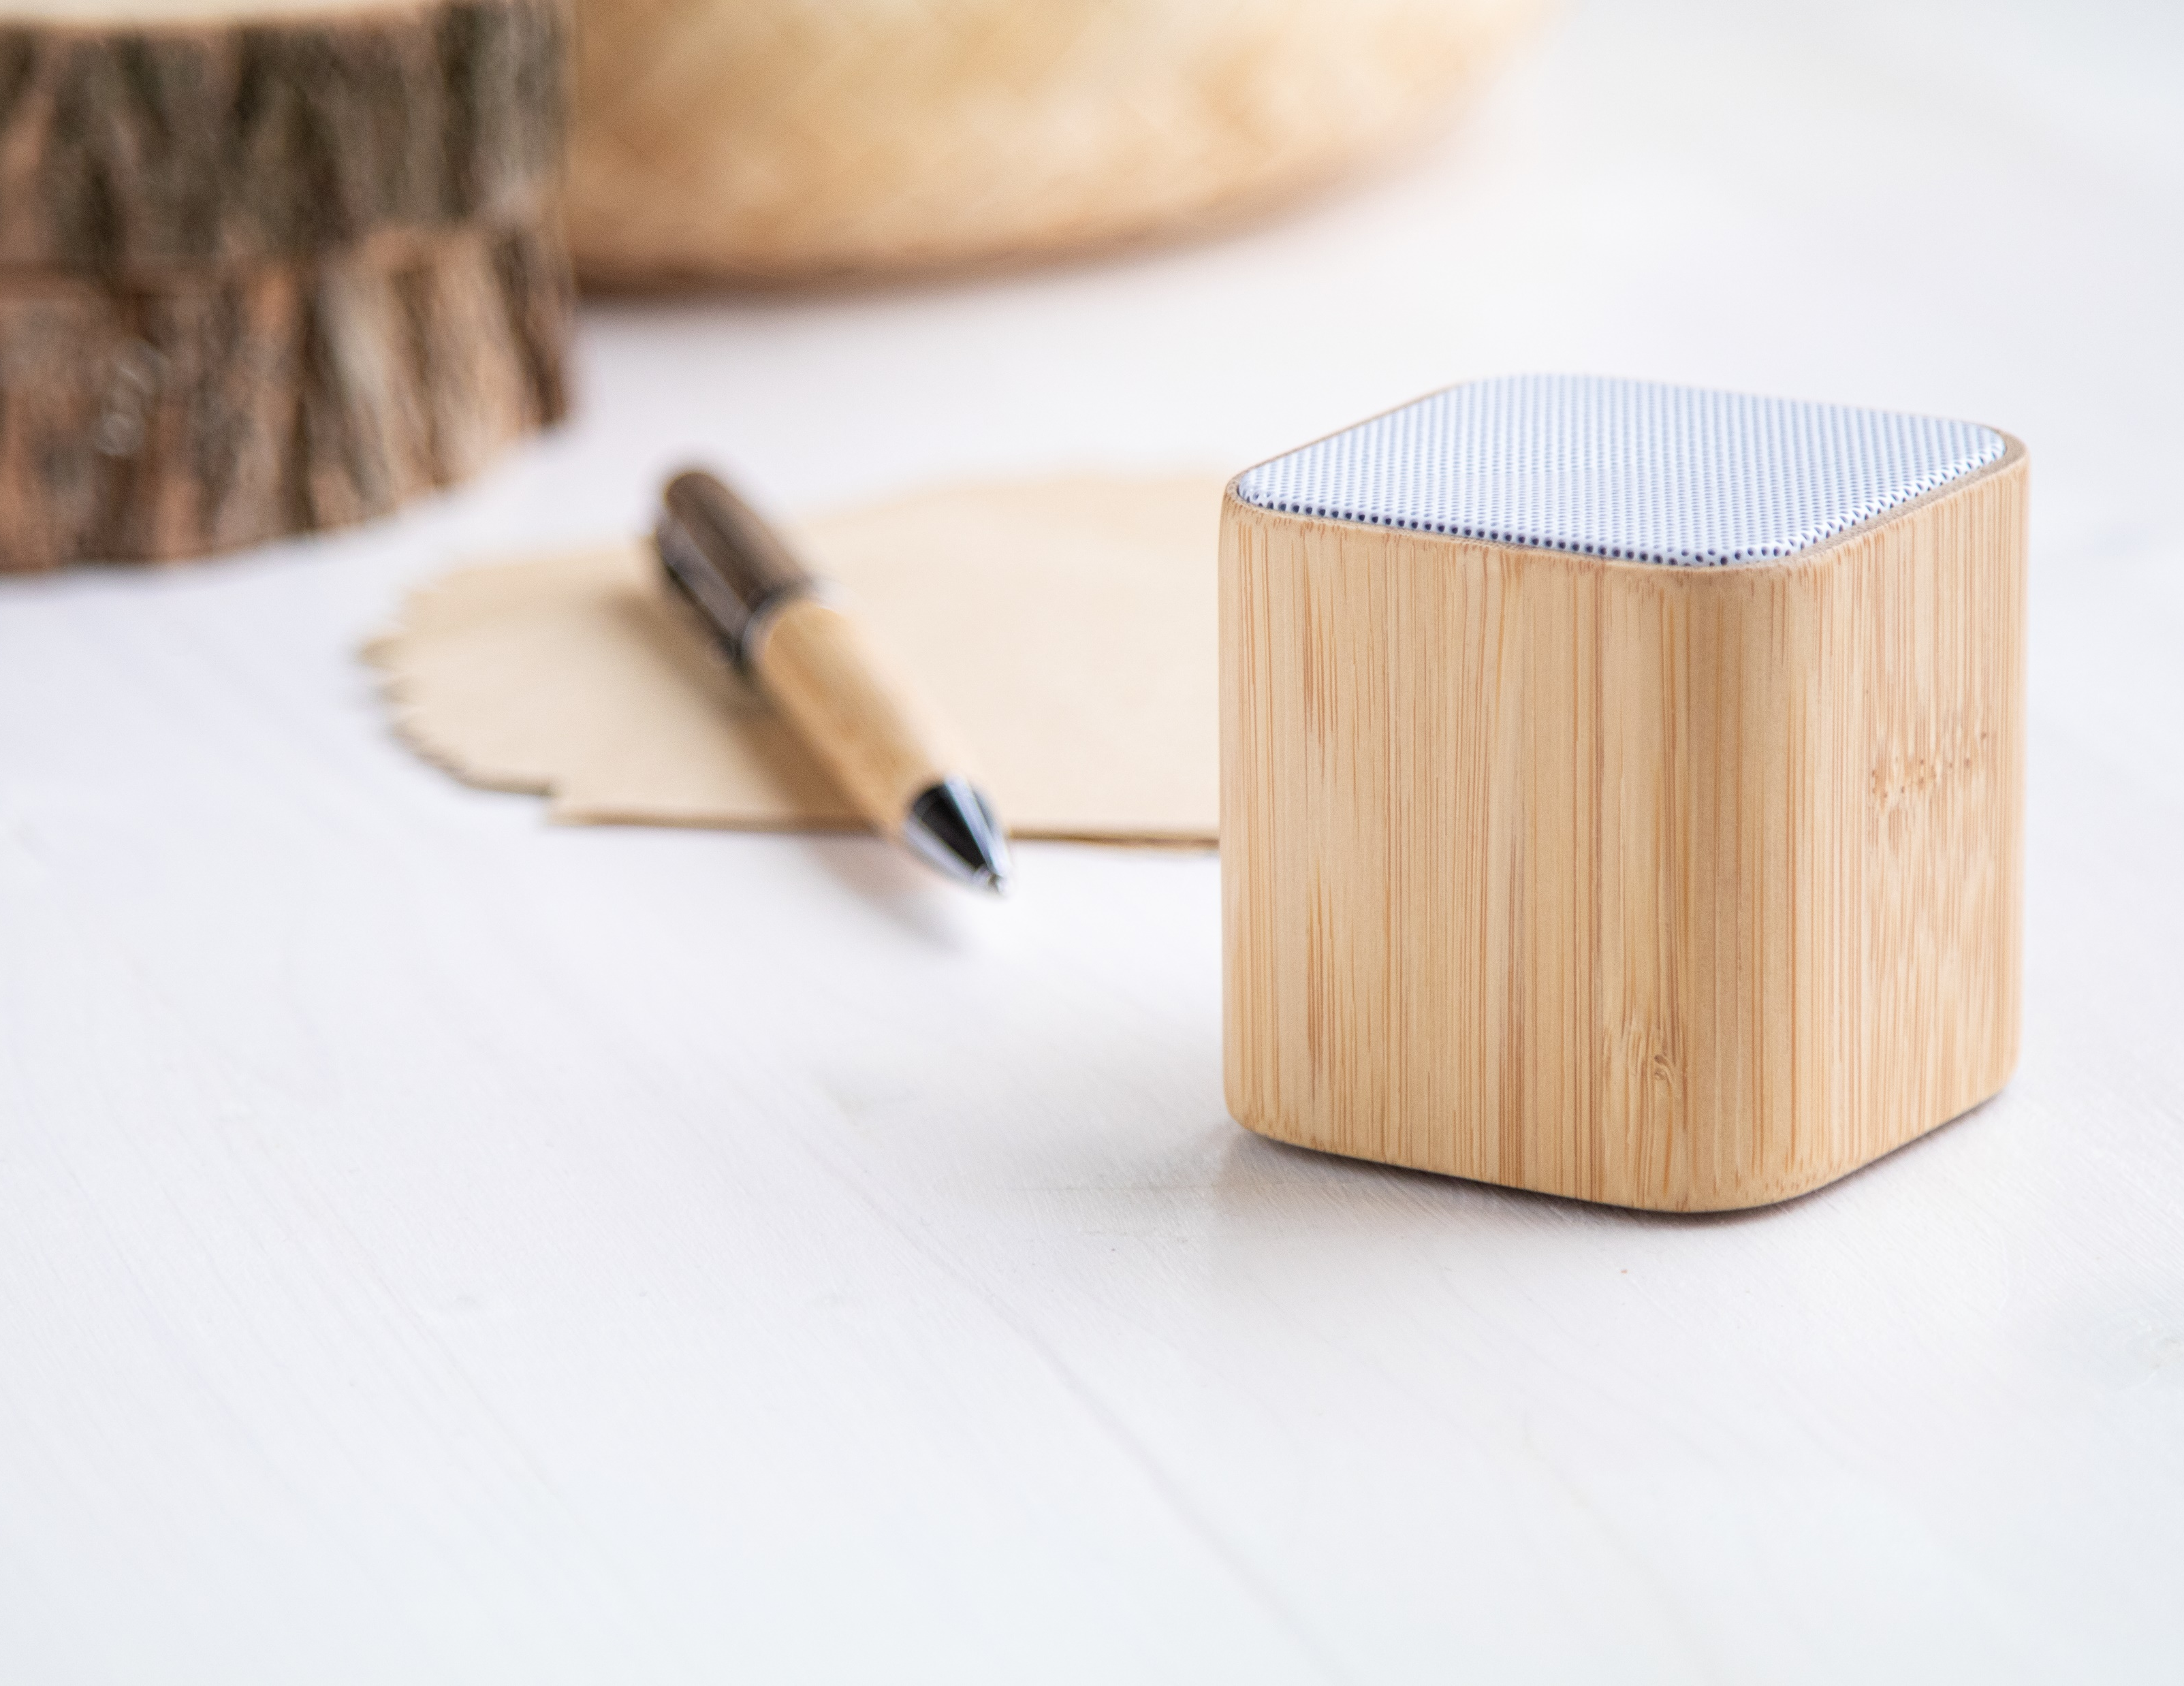
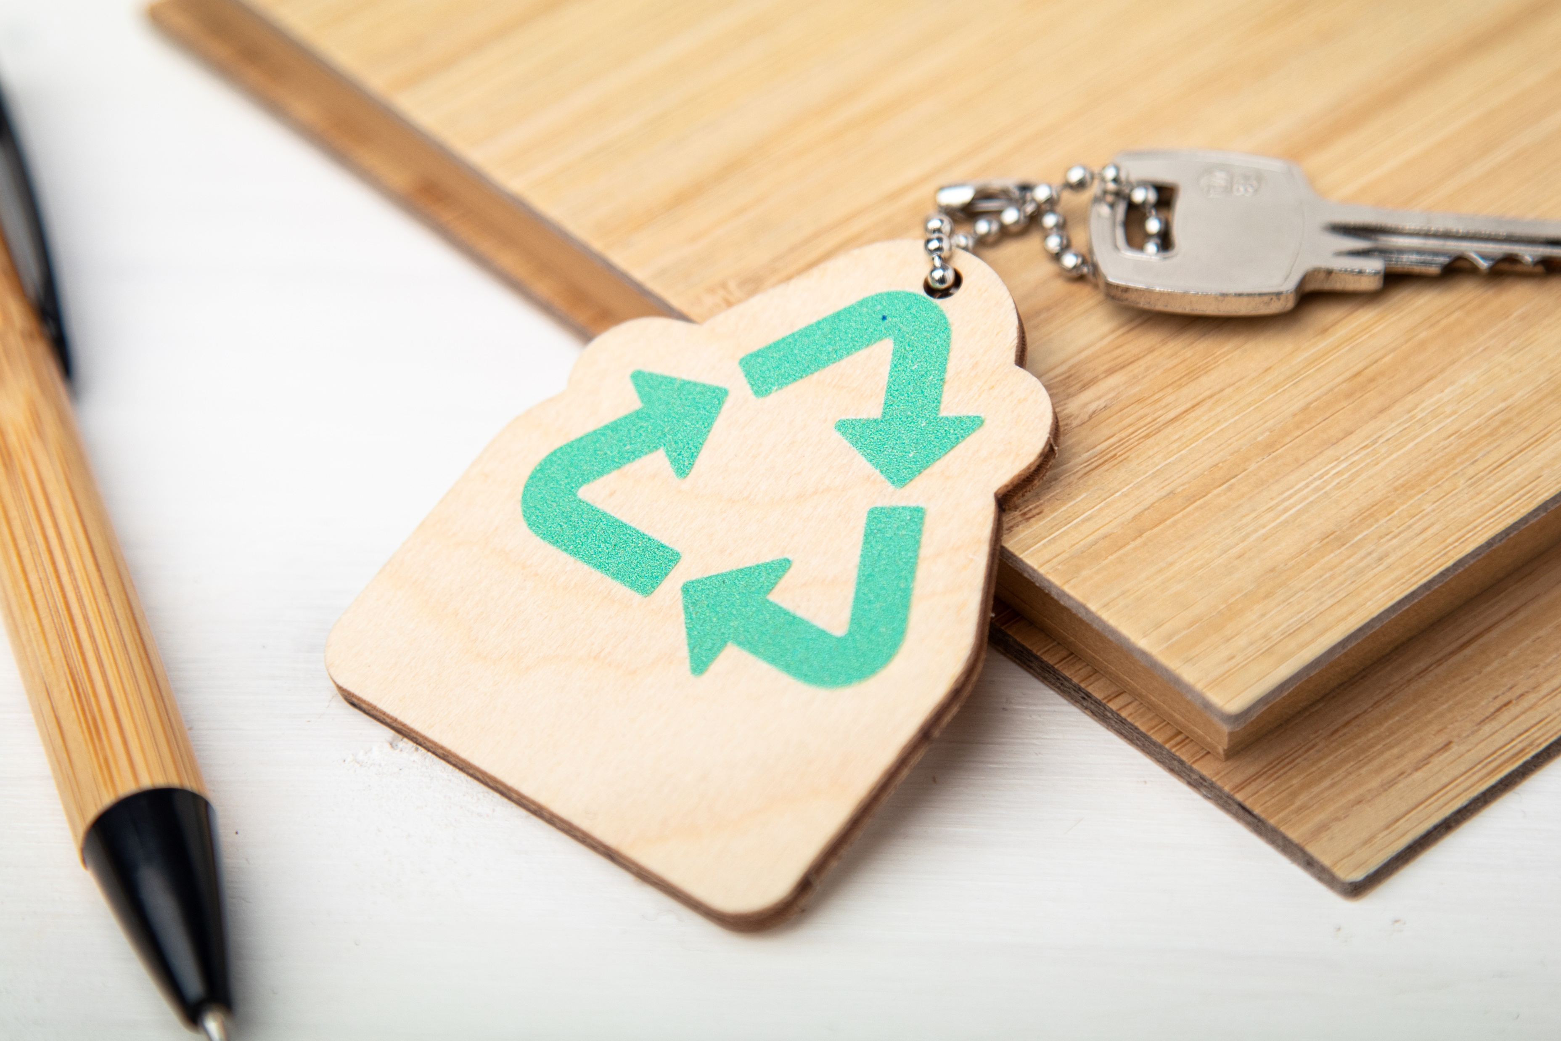
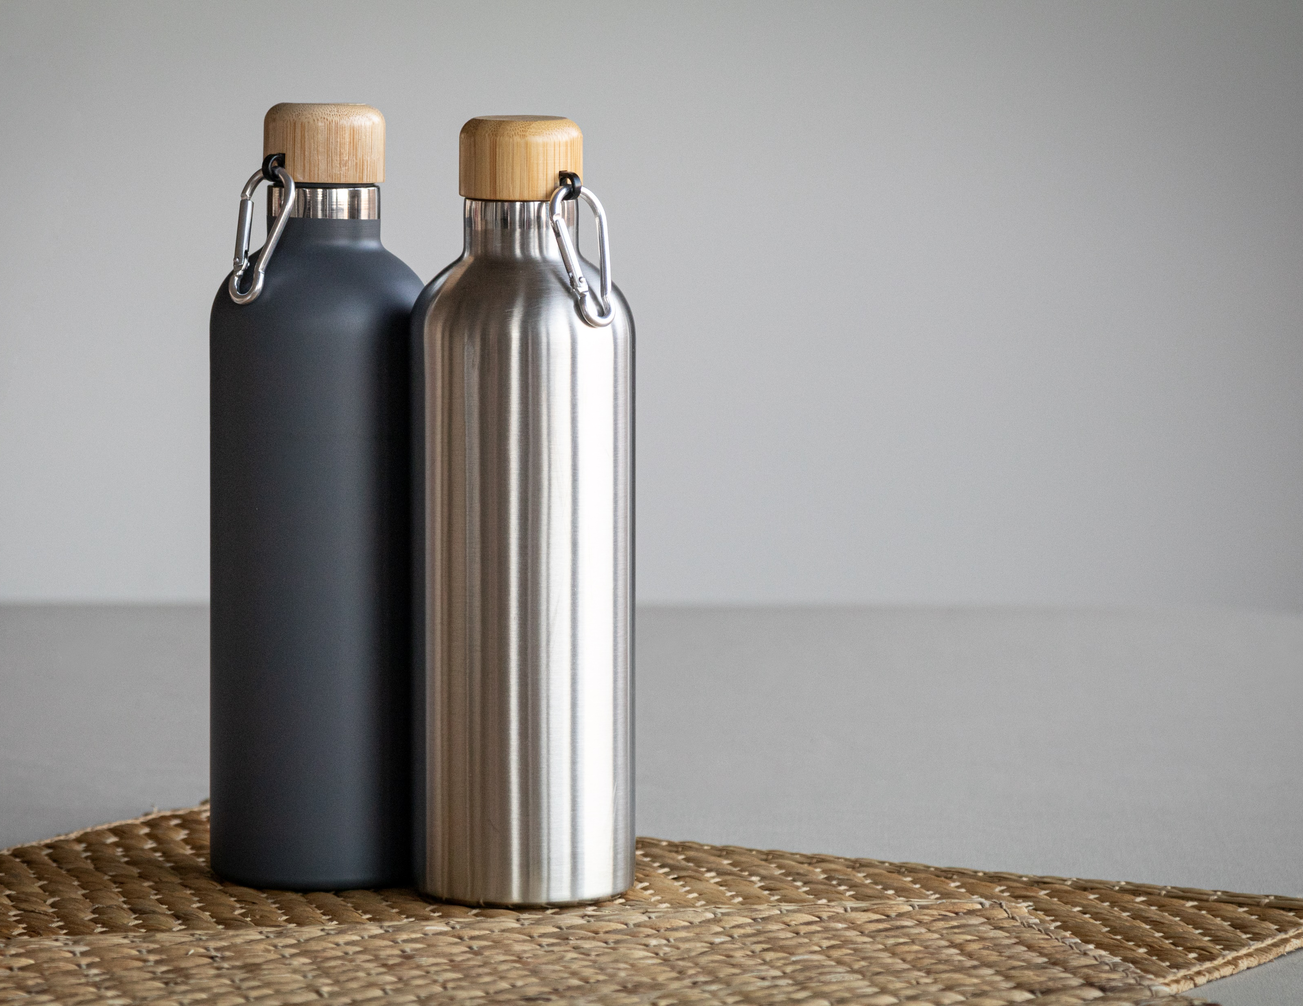
Placez ici vos coordonnées !
Faites le choix le plus écologique !
Notre collection GO GREEN s'est enrichie d'une large gamme de nouveaux cadeaux promotionnels naturels, réutilisables et durables. Choisissez des alternatives plus écologiques aux articles traditionnels et créez une image écologique pour votre entreprise.
Cuboo AP800532
Enceinte Bluetooth dans un boîtier en bambou avec fonction d'appel mains libres et batterie rechargeable intégrée. Câble chargeur USB compris.
00,00 EUR
EcoRing AP716563
Porte-clés en contreplaqué de bouleau avec chaînette en métal et marquage sur le thème de la protection de l'environnement.
00,00 EUR
Vacobo AP808051
Thermos isotherme double paroi en acier inoxydable avec couvercle en bambou et mousqueton, 500 ml.
00,00 EUR
Donson
AP800530-21
Chargeur rapide sans fil (15W) dans un boîtier en aluminium recyclé et bambou. Câble chargeur USB inclus.
00,00 EUR
Eravoid
AP800502
Stylo sans encre, longue durée en aluminium recyclé avec stylet tactile et pointe en alliage métallique qui oxyde le papier.
00,00 EUR
Rebento AP808052
Boîte à lunch en plastique PP recyclé avec couvercle en bambou, set de couverts (couteau et fourchette) et sangle élastique.
00,00 EUR
CreaFelt Money AP716630
Porte-monnaie en feutre RPET sur mesure avec rabat et verso imprimés en quadri. Labélisé RPET.
00,00 EUR
Confirmez ici vos conditions promotionnelles !
.......
.......
.......
www.WriteYourWebsiteHere.com

